Slide 1

Chapter12
세션과 쿠키1

Slide 2
Contents
학습목표
이번 장에서는 세션과 쿠키에 대해 학습 해본다.
대표적으로 온라인 쇼핑몰에서 사용하는 장바구니에 적용되는 기술인 세션과 쿠키를 이해한다.
학습내용
세션과 쿠키의 정의, 사용방법, 예제 학습

Slide 3
세션이란?
세션 사용 목적 및 이해
상태가 없는 프로토콜인 HTTP에서 상태에 대한 보전을 위해서 사용
온라인 쇼핑몰에서 사용하는 장바구니에 사용되는 기술
사용자의 브라우저와 서버 간의 논리적인 연결
서버가 자신에게 접속한 클라이언트의 정보를 갖고 있는 상태

Slide 4
쿠키란?
쿠키 사용 목적 및 이해
상태가 없는 프로토콜을 위해 상태를 지속시키기 위한 방법
세션과는 달리 클라이언트 자신들에게 그 정보를 저장
쿠키를 읽어서 새로운 클라이언트인지 이전에 요청을 했던 클라이언트인지를 판단
클라이언트에 대한 정보가 과자 부스러기처럼 남는다고 해서 쿠키라 불림

Slide 5
HTTP 프로토콜에서 상태를 지속시키기 위한 방법
상태 미제공시
로그인한 후 그 사이트 내에서 로그인한 상태를 계속 가지고 갈 필요요망
매번 페이지를 이동할 때마다 사용자의 정보를 계속 물어야 함
미 제공시

Slide 6
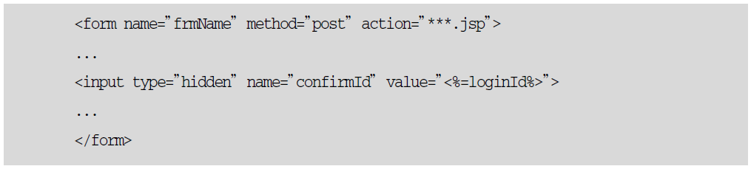
HTTP 프로토콜에서 상태를 지속시키기 위한 방법
URL 새로쓰기(URL Rewriting, URL 재작성)
숨겨진 필드(Hidden Form Variable)

Slide 7
쿠키를 구현할 수 있는 쿠키 클래스
쿠키 생성(꼬리표 만들기)
Cookie myCookie = new Cookie("CookieName", "What a Delicious Cookie it is!");
쿠키 셋팅(꼬리표에 정보 기록하기)
myCookie.setValue("Wow!");
쿠키 전달(꼬리표 붙이기)
response.addCookie(myCookie);
쿠키 읽기(꼬리표 읽기)
쿠키 수명주기
request.getCookies();
cookie.setMaxAge(int expiry);

Slide 8
쿠키를 구현할 수 있는 쿠키 클래스
쿠키생성 과정에 대한 절차
①먼저 쿠키를 생성
②쿠키에 필요한 설정 예를 들면 쿠키의 유효시간
(즉 쿠키의 유통기한을 말하는 것),
쿠키에 대한 설명 등을 적용, 도메인, 패스, 보안, 새로운 값 설정
③클라이언트에 생성된 쿠키를 전송

Slide 9
쿠키를 구현할 수 있는 쿠키 클래스
Cookie 생성 과정
쿠키 생성 | Cookie myCookie = new Cookie(String, String)
생성된 쿠키에 대한 설정 | myCookie.setValue(String)
설정이 완료된 쿠키 전송 | response.addCookie(myCookie)

Slide 10
쿠키를 구현할 수 있는 쿠키 클래스
쿠키를 사용하는 절차
①클라이언트의 요청에서 쿠키를 얻음
②쿠키는 이름, 값의 쌍으로 되어 있음
①의 단계에서 얻어온 쿠키들에서 쿠키이름을 가져옴
③받아온 쿠키이름을 통해서 해당 쿠키에 설정된 값을 추출

Slide 11
쿠키를 구현할 수 있는 쿠키 클래스
Cookie 사용 과정
요청에 포함된 쿠키 가져오기 | Cookie[] cookies = request.getCookies()
쿠키 이름을 읽기 | cookies[i].getName()
얻어진 이름을 통해 정보 사용 | cookies[i].getValue()

Slide 12
Cookie 사용 예제
쿠키를 생성하는 페이지를 작성하고 저장
source/ch12/cookCookie.jsp
생성한 쿠키를 이용하는 페이지를 작성하고 저장
source/ch12/tasteCookie.jsp

Slide 13
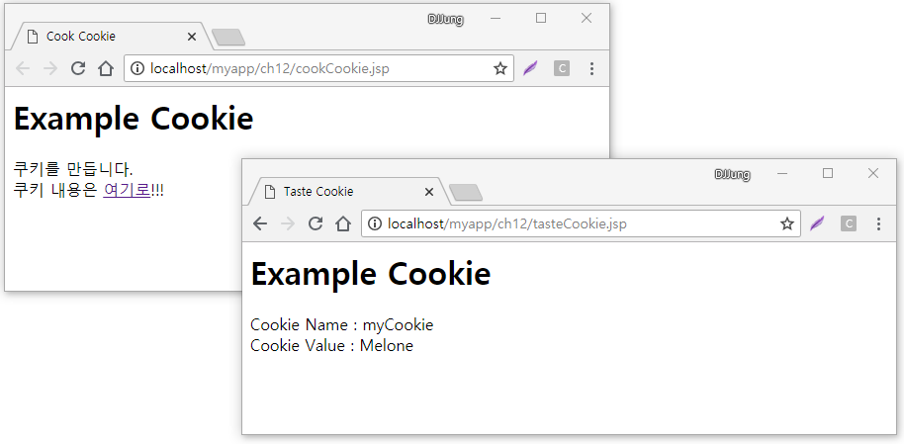
Cookie 사용 예제
브라우저를 실행시켜 결과를 확인-[“여기로” 클릭]
http://jspstudy.co.kr/myapp/ch12/cookCookie.jsp

Slide 14
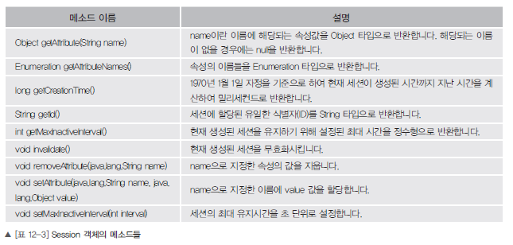
Session 객체의 메소드들
세션 객체의 주요 메소드

Slide 15
세션 인터페이스
세션 생성
session.setAttribute("mySession", "session value");
세션의 유지시간 설정
session.setMaxInactiveInterval(60*5);
세션 속성 삭제
session.removeAttribute("mySession");
세션 삭제
session.invalidate();

Slide 16
세션 사용 예제
세션을 생성하는 페이지를 작성하고 저장
source/ch12/createSession.jsp
세션에 할당된 이름과 값을 확인하기 위한 페이지를 작성 및 저장
source/ch12/viewSessionInfo.jsp

Slide 17
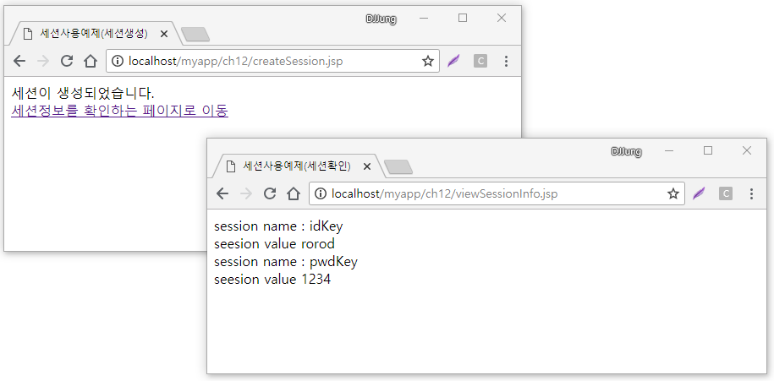
세션 사용 예제
브라우저를 실행시켜 결과를 확인 [“세션정보를 확인하는 페이지로 이동” 클릭]
http://jspstudy.co.kr/myapp/ch12/createSession.jsp

Slide 18
Thank You !

